Slide 1


TẬP ĐỌC LỚP 5
QUANG CẢNH
LÀNG MẠC NGÀY MÙA

Slide 2

KHỞI ĐỘNG

Slide 3
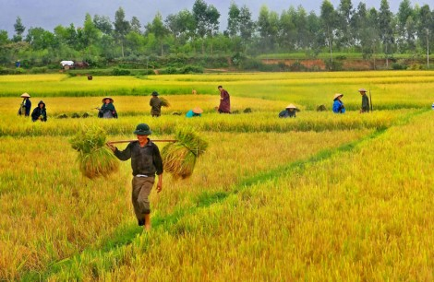
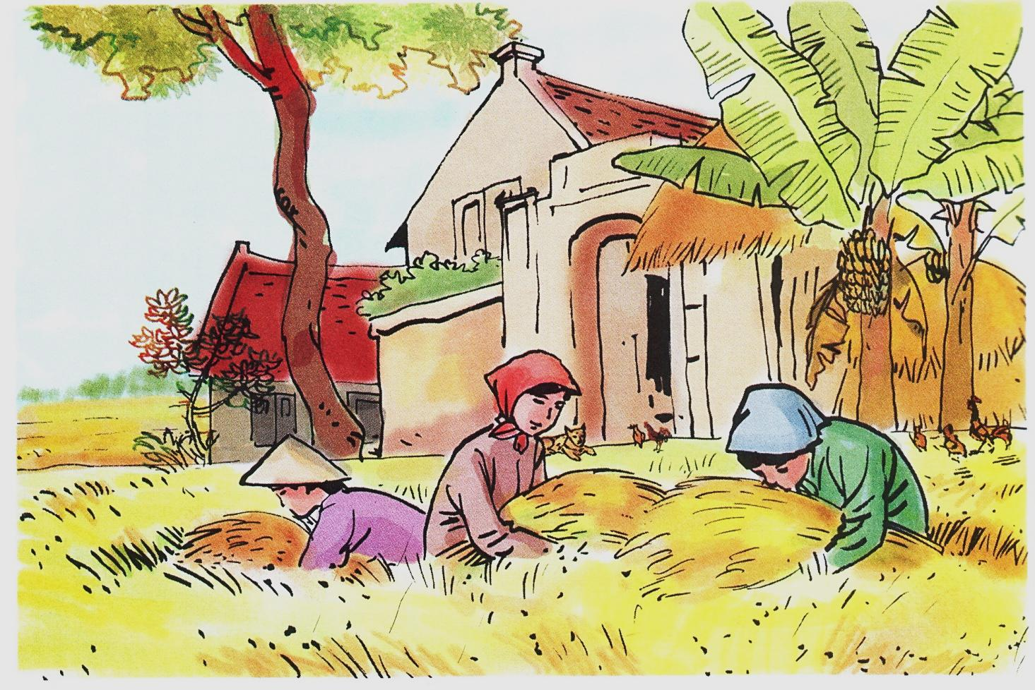

Slide 4

Thứ tư ngày 8 tháng 9 năm 2022
Tập đọc
TIẾT 2: QUANG CẢNH LÀNG MẠC NGÀY MÙA
TÔ HOÀI

Slide 5

HĐ1: Luyện đọc
Bài văn gồm 4 đoạn:
+ Đoạn 1: Từ đầu đến “…rất khác nhau”.
+ Đoạn 2: “Có lẽ bắt đầu… treo lơ lửng”.
+ Đoạn 3: “Từng chiếc lá mít… mấy quả ớt đỏ chói”.
+ Đoạn 4: Còn lại.

Slide 6
HĐ 1: Luyện đọc
Từ : vàng xuộm, chuỗi, xõa xuống, lắc lư,
treo
/
/
Trong vườn lắc lư những chùm quả xoan vàng lịm không trông thấy cuống, như những chuỗi tràng hạt bồ đề treo lơ lửng.
/
//

Slide 7
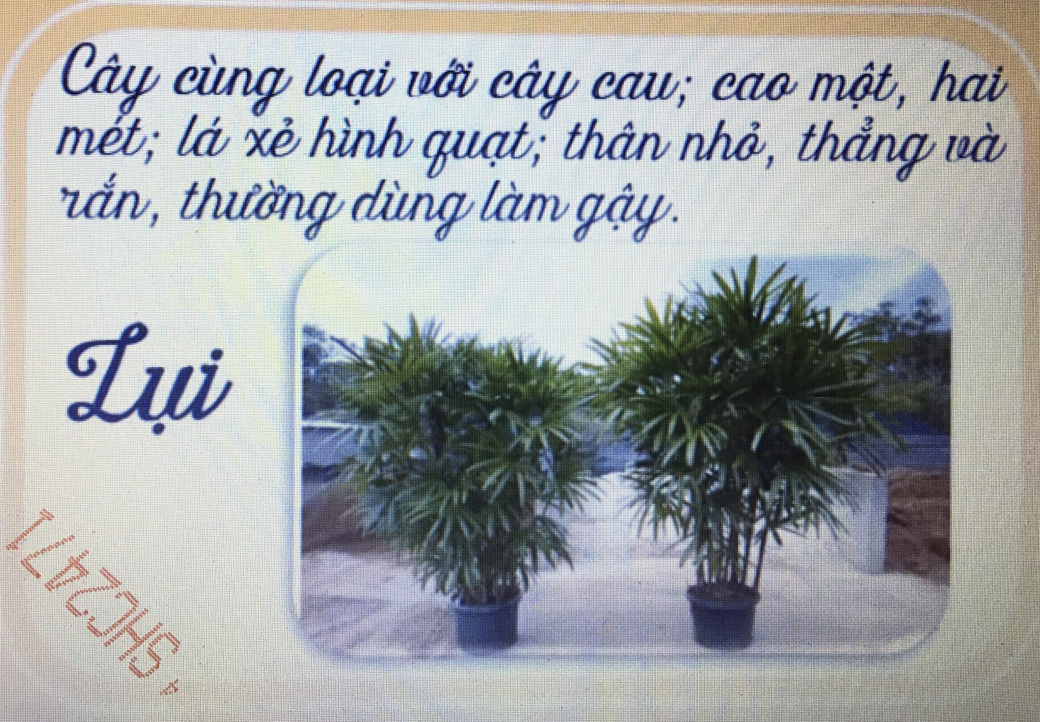

Slide 8
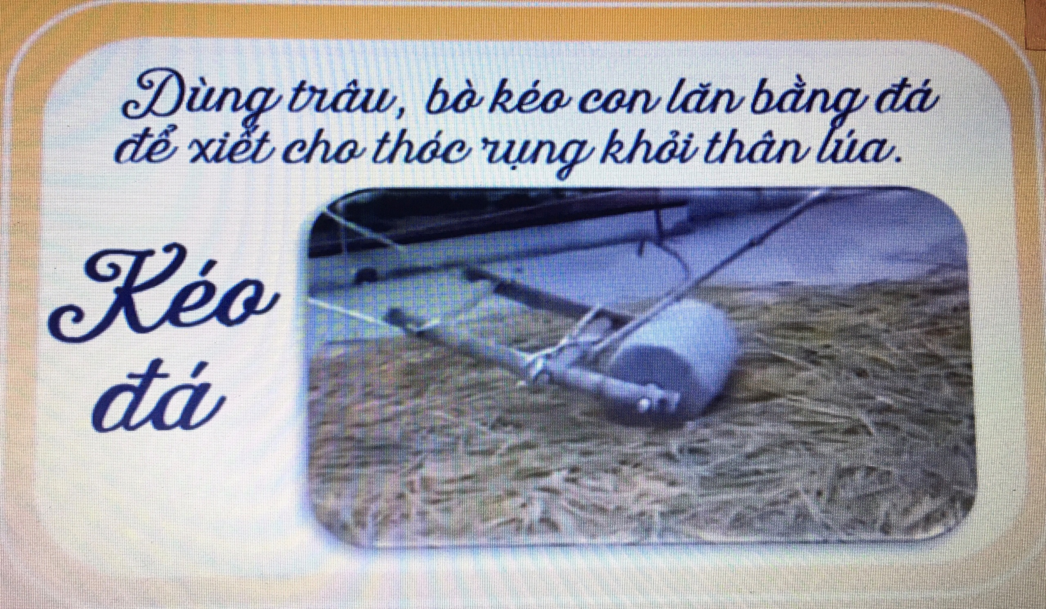

Slide 9
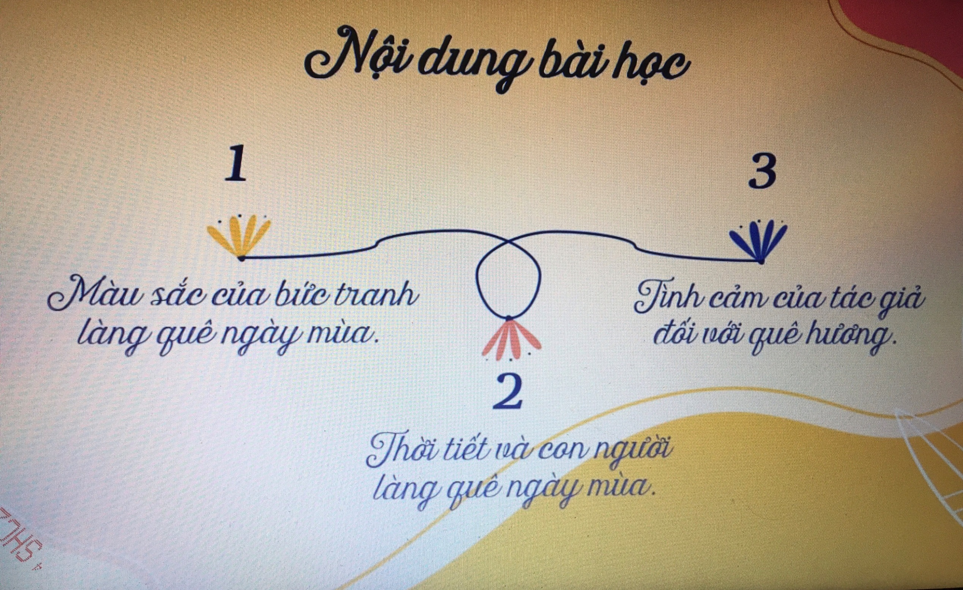

Slide 10

Tìm hiểu bài

Slide 11

- Ý1: Màu sắc bao trùm lên làng quê Việt Nam là màu vàng.

Slide 12

1. Kể tên những sự vật trong bài có màu vàng và từ chỉ màu vàng.
+ lúa - vàng xuộm. + tàu lá chuối - vàng ối.
+ nắng - vàng hoe. + bụi mía - vàng xọng.
+ xoan - vàng lịm. + rơm, thóc - vàng giòn.
+ lá mít - vàng ối . + gà, chó - vàng mượt.
+ tàu đu đủ, lá sắn héo - vàng tươi. + mái nhà rơm - vàng mới + quả chuối - chín vàng.
+ Tất cả - một màu vàng trù phú, đầm ấm lạ lùng.

Slide 13
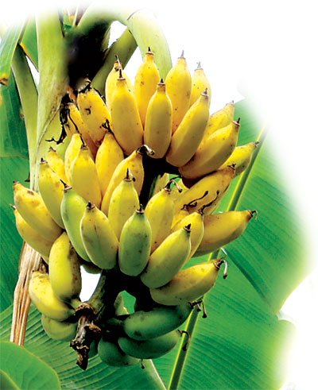
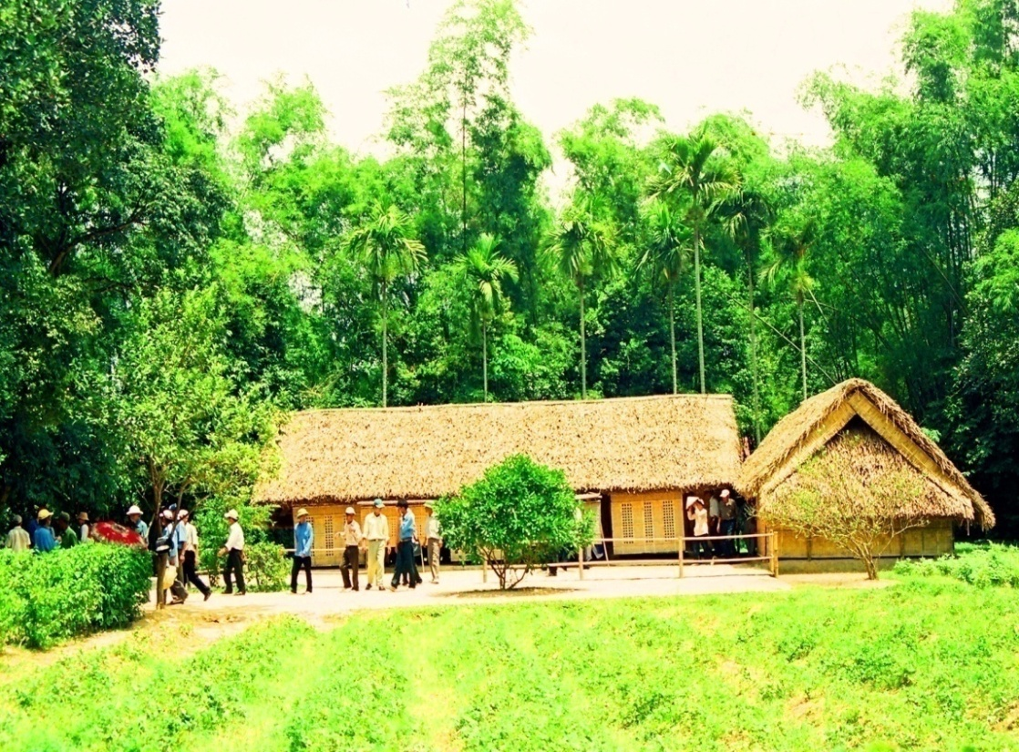
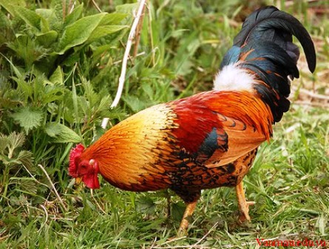
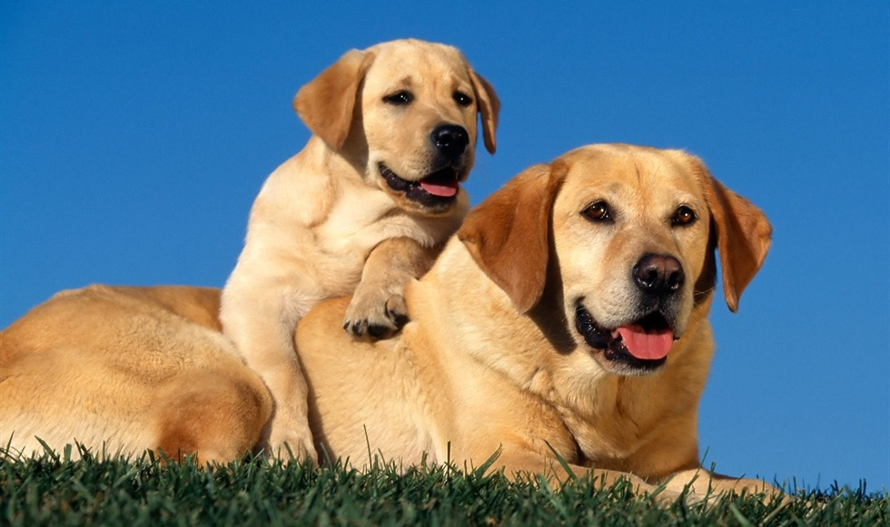
Chín vàng
Vàng mới
Vàng mượt

Slide 14
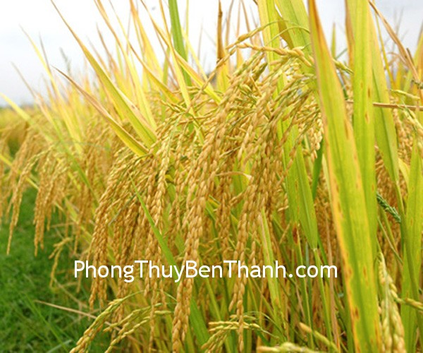
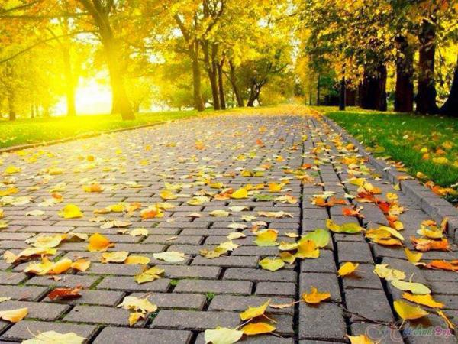
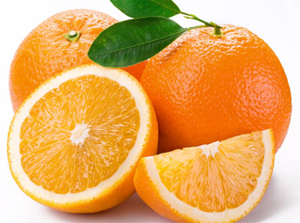
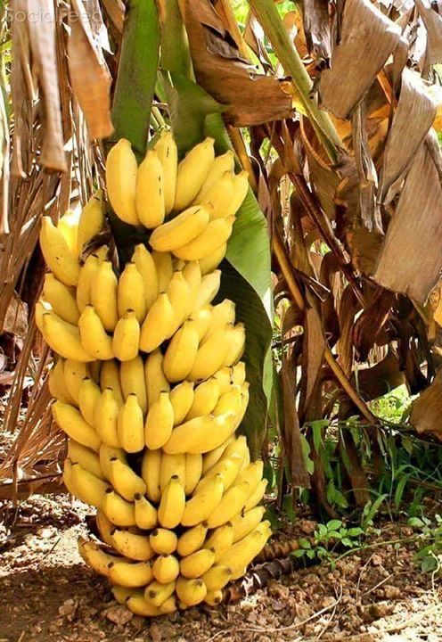
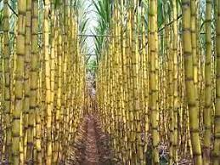
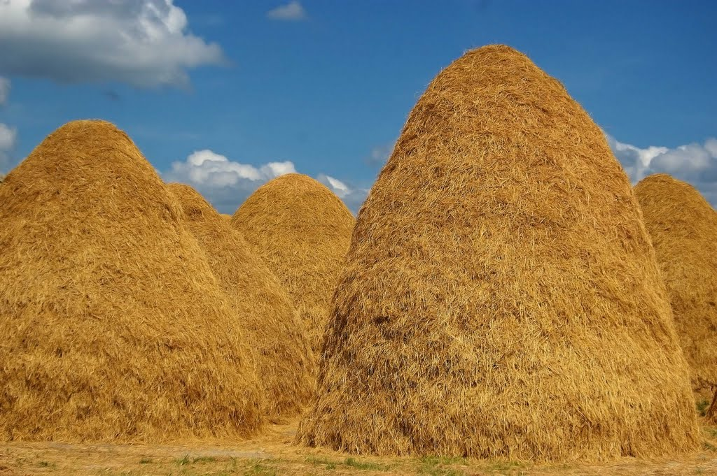
Vµng xuộm
Vàng hoe
Vàng lịm
Vàng xọng
Vàng giòn
Chín vàng

Slide 15
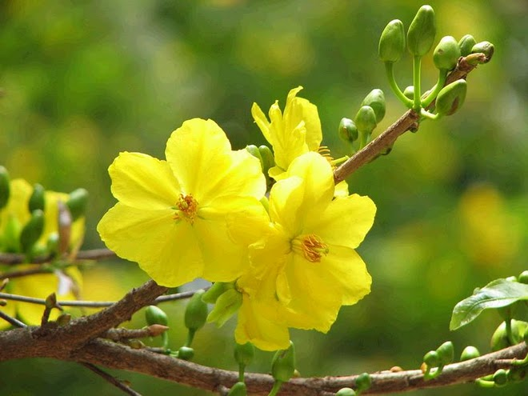
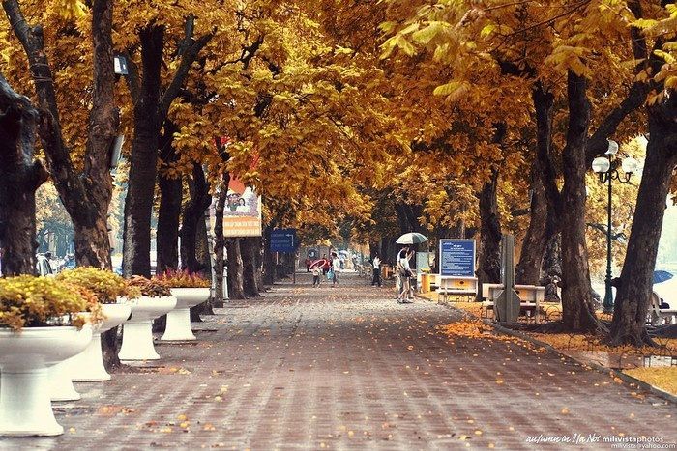
Vàng tươi
Vàng ối

Slide 16
Bụi mía – vàng xọng | Màu vàng gợi cảm giác mọng nước
Rơm, thóc- vàng giòn | Màu vàng của vật được phơi già nắng,tạo cảm giác giòn đến có thể gãy ra
Gà, chó- vàng mượt | Màu vàng gợi tả những con vật béo tốt, có bộ lông óng ả , vàng mượt.
Mái nhà rơm – vàng mới | Vàng và mới
Tất cả- một màu vàng trù phú, đầm ấm | Màu vàng gợi sự giàu có, ấm no.

Slide 17
- Ý2: Những màu vàng cụ thể của cảnh vật trong bức tranh làng quê.

Slide 18

Câu 3.Những chi tiết nào về thời tiết làm cho bức tranh quê thêm đẹp và sinh động?
Quang cảnh không có cảm giác héo tàn, hanh hao lúc sắp bước vào mùa đông.
- Hơi thở của đất trời, mặt nước thơm thơm, nhè nhẹ.
-Ngày không nắng, không mưa.

Slide 19
Câu 3. Những chi tiết nào về con người làm cho bức tranh quê thêm đẹp và sinh động?
Không ai tưởng đến ngày hay đêm, mà chỉ mải miết đi gặt, kéo đá, cắt rạ, chia thóc hợp tác xã. Ai cũng vậy, cứ buông bát đũa là đi ngay, cứ trở dậy là ra đồng ngay.
Con người chăm chỉ, mải miết, say mê với công việc. Hoạt động của con người làm cho bức tranh quê rất sinh động.

Slide 20
- Ý3:Thời tiết và con người đã làm cho bức tranh làng quê thêm đẹp và sinh động.

Slide 21
Câu 4.Bài văn thể hiện tình cảm gì của tác giả đối với quê hương?
Bài văn thể hiện tình yêu quê hương tha thiết của tác giả. Phải rất yêu quê hương, tác giả mới viết được một bài văn tả cảnh ngày mùa trên quê hương hay và sinh động như thế.

Slide 22

NỘI DUNG
Bài văn miêu tả quang cảnh làng mạc ngày mùa, làm hiện lên một bức tranh làng quê thật đẹp, sinh động và trù phú. Qua đó, thể hiện tình yêu tha thiết của tác giả đối với quê hương.

Slide 23

LUYỆN ĐỌC DIỄN CẢM

Slide 24
Màu lúa chín dưới đồng vàng xuộm lại. Nắng ngả màu vàng hoe. Trong vườn, lắc lư những chùm quả xoan vàng lịm không trông thấy cuống, như những chuỗi tràng hạt bồ đề treo lơ lửng.Từng chiếc lá mít vàng ối. Tàu đu đủ , chiếc lá sắn héo lại mở năm cánh vàng tươi. Buồng chuối đốm quả chín vàng. Những tàu lá chuối vàng ối xõa xuống như những đuôi áo, vạt áo. Nắng vườn chuối đương có gió lẫn với lá vàng như những vạt áo nắng, đuôi áo nắng, vẫy vẫy.Bụi mía vàng xọng, đốt ngầu phấn trắng. Dưới sân, rơm và thóc vàng giòn. Quanh đó, con gà, con chó cũng vàng mượt. Mái nhà phủ một màu rơm vàng mới.

Slide 25
Màu lúa chín dưới đồng vàng xuộm lại. Nắng ngả màu vàng hoe. Trong vườn, lắc lư những chùm quả xoan vàng lịm/ không trông thấy cuống, như những chuỗi tràng hạt bồ đề treo lơ lửng. Từng chiếc lá mít vàng ối. Tàu đu đủ, chiếc lá sắn héo lại/ mở năm cánh vàng tươi. Buồng chuối đốm quả chín vàng. Những tàu lá chuối vàng ối xõa xuống như những đuôi áo, vạt áo. Nắng vườn chuối đương có gió lẫn với lá vàng/ như những vạt áo nắng, đuôi áo nắng, vẫy vẫy. Bụi mía vàng xọng, đốt ngầu phấn trắng. Dưới sân, rơm và thóc vàng giòn. Quanh đó, con gà, con chó cũng vàng mượt. Mái nhà phủ một màu rơm vàng mới.

Slide 26
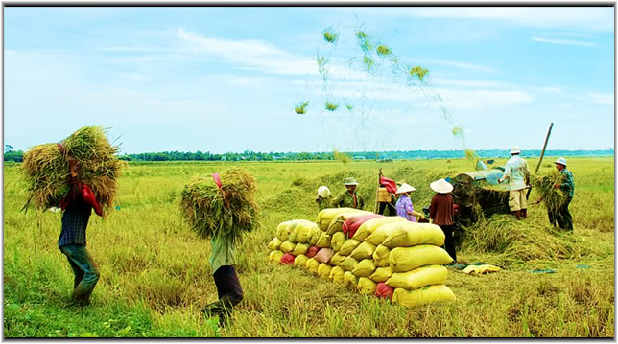


Slide 27
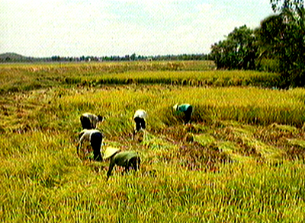

Slide 28
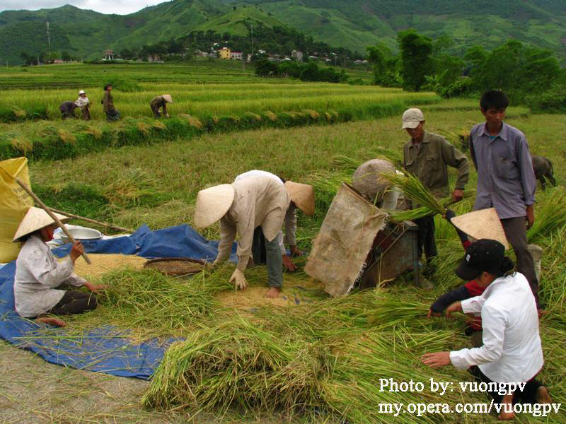
§Ëp lóa vµ tuèt lóa thñ c«ng

Slide 29
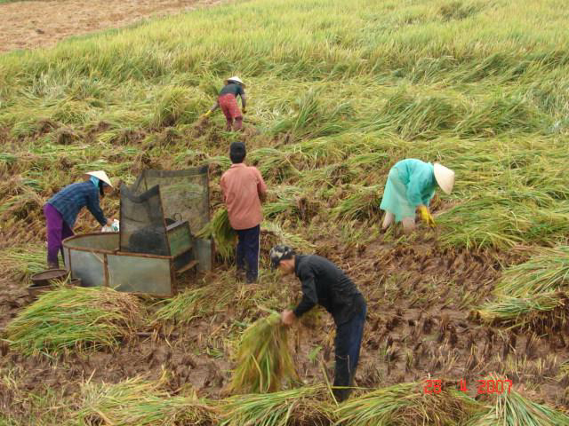

Slide 30
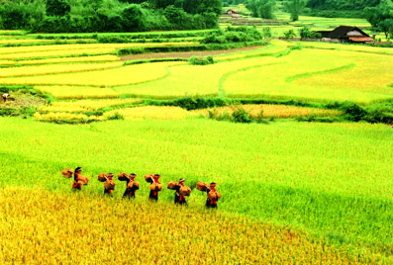

Slide 31
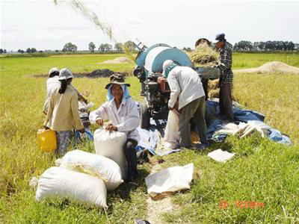
Tuèt lóa b»ng m¸y ngay trªn ®ång

Slide 32
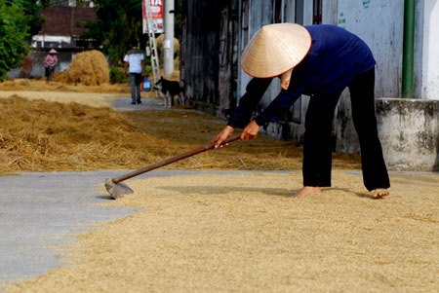

Slide 33
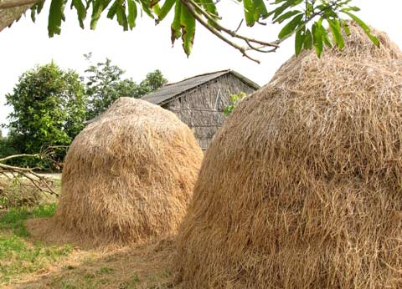

Slide 34





Chúc các em chăm ngoan, học giỏi!
Chào tạm biệt các em.

